Slide 1
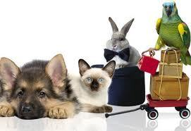
Анималотерапия
лечение с помощью животных

Slide 2
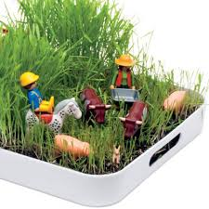
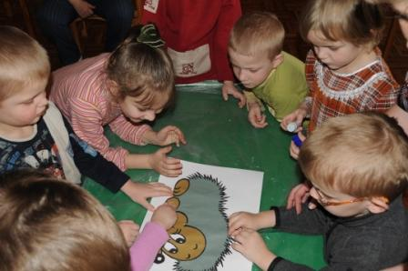
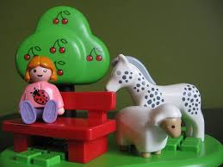
Анималотерапия – метод, направленный на профилактику и коррекцию эмоционально – личностных проблем у детей, который предполагает использование животных или их символов в виде образов, игрушек, рисунков.

Slide 3
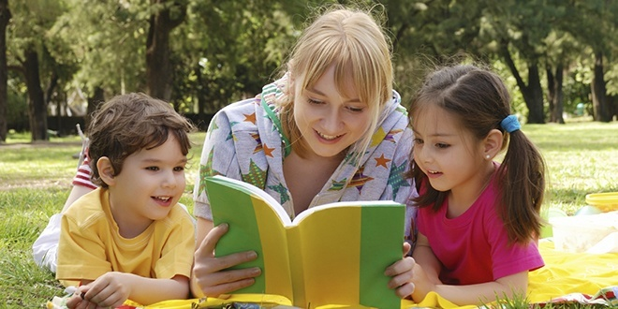
Программа «Ребята и зверята», разработанная Н.Л. Кряжевой и З.Л.Рыжковой, направлена на коррекцию эмоционально-личностных проблем у детей 3 -10 лет. В ней представлены практические материалы по диагностированию и коррекции данной проблемы.

Slide 4
Основные методы и формы анималотерапии
Игры
Упражнения, направленные на релаксацию
Упражнения - дискуссии
Сказки, рассказы о животных
Наблюдение за животными

Slide 5
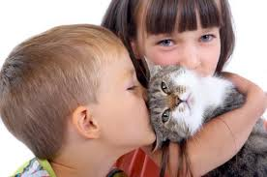
Дети очень любят животных. Дети, у которых есть домашние животные, обладают более высоким уровнем развития и речи. У них выше познавательная мотивация, лучше развиты пространственные представления, они успешнее справляются с заданиями на установление причинно – следственных связей.

Slide 6
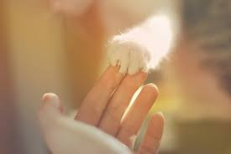
Практически все животные в той или иной степени способны исцелять нас от различных недугов.
Партнерское взаимодействие одинаково благоприятно и для человека, и для животного. Заключается оно в обоюдном обмене положительной энергией. При этом обмене его участники сами по себе достаточно гармоничны и с удовольствием дарят избыток позитивной энергии другому, тем самым преумножая эту гармонию.

Slide 7
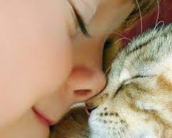
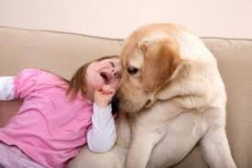
Некоторые врачи придерживаются мнения, что дети, выросшие в одном доме с кошками и собаками, гораздо менее подвержены различным аллергическим заболеваниям, нежели их ровесники, в семье которых не было животных.

Slide 8
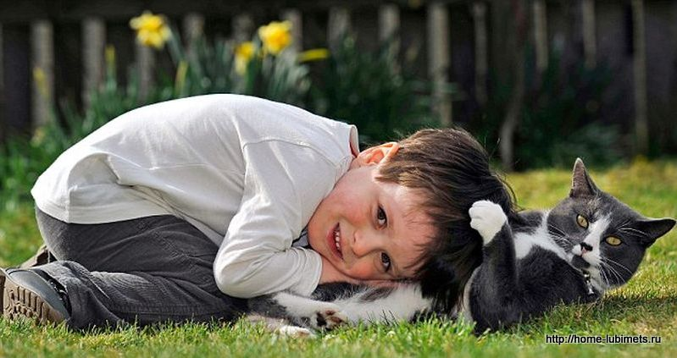
Для детей, как и для животных важен тактильный контакт. Прикосновения и поглаживания означают для нас внимание и любовь. Активным детям помимо этого, нужны компаньоны для игры. Поэтому птички и рыбки интересуют такого ребенка меньше, чем пушистые кошки и собаки. Рыбок не погладишь, а с попугайчиком не побегаешь на перегонки.

Slide 9
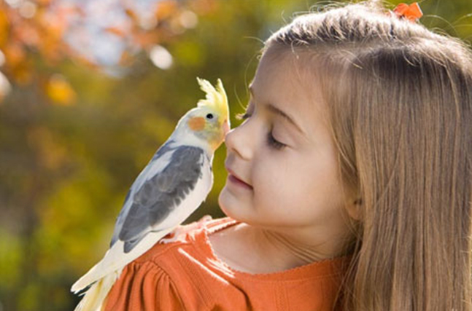
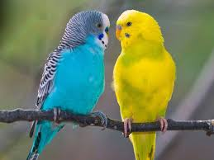
Если малыш любит спокойные игры и склонен к размышлению, аквариум будет для него лучшим подарком. Созерцание плавающих рыбок или «общение « с попугайчиком в течении пяти минут снимает стрессовую нагрузку и не менее эффективно, чем двадцатиминутный массаж

Slide 10
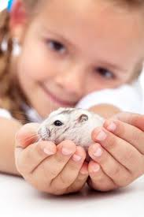
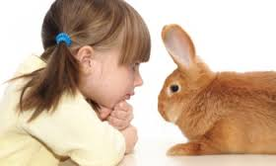
Если у ребенка конфликты с ровесниками врачи рекомендуют завести хомячка или кролика. Эти зверьки помогают застенчивым , замкнутым и неуверенным в себе детям победить страх перед общением с окружающими

Slide 11
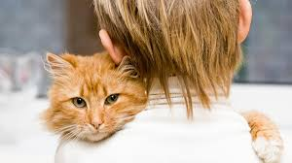
Малыши обожают играть с животными, но необходимо следить, чтобы их игры не были грубыми. У животных хорошо развит инстинкт самосохранения, они могут пустить в ход зубы или когти. Нужно научить ребенка не приближать свое лицо слишком близко к животному, а также соблюдать элементарные правила гигиены. Прежде, чем приносить щенка или котенка в дом, нужно рассказать ребенку, как правильно держать животное, и объяснить, что к новому члену семьи нужно относиться уважительно.

Slide 12
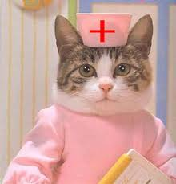
Фелинотерапия (лечение кошками)отлично снимает головную боль – достаточно «приложить» хвостатого доктора к шее на несколько минут. Кстати, кошки сами выбирают больное место, чувствуют его. Когда в организме происходят какие- то нарушения, когда возникают боли, это свидетельствует об изменении энергетического потенциала на каком-то участке тела. Вот это изменение потенциала великолепно ощущает кошка.

Slide 13
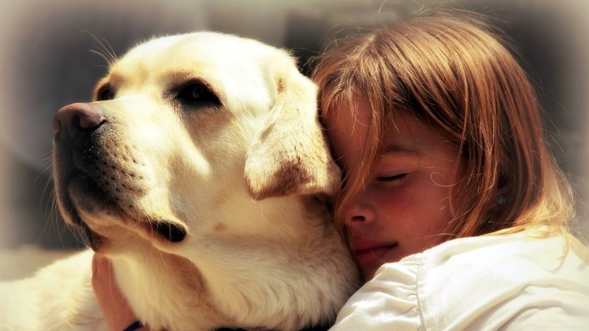
Канистерапия (лечение с помощью собак) рекомендуется при неврастении, истерии, психастении и неврозах. Частыми гостями являются собаки в хосписах и психиатрических клиниках. Канистерапия применяется в специальных детских реабилитационных центрах. Отбор «мохнатых врачей» очень строгий, но совершенно не зависит от породы. Щенки проходят специальные тесты, после чего становится понятно, станет пес «психотерапевтом» или нет. Но если у вас уже есть собака, вы, конечно, знаете, что ее безграничная любовь безо всяких тестов поможет при плохом настроении и усталости. Кроме того, общение с собакой – верный способ повысить самооценку и стать общительнее.

Slide 14
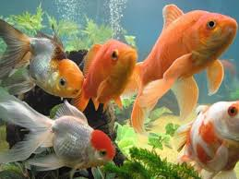
Наблюдение за аквариумными рыбками – прекрасный способ расслабиться. Таким способом рекомендуют спасаться от депрессии, нервных срывов или тяжелых психологических потрясений (испугов, шоковых состояний). Неспешное перемещение подводных обитателей, шум журчащей воды, возможность погрузиться в другую реальность существования позволяют отвлечься от повседневных проблем и успокаивают расшатавшиеся нервы. Наблюдение за аквариумными рыбками помогает при лечении нейродермитов.

Slide 15
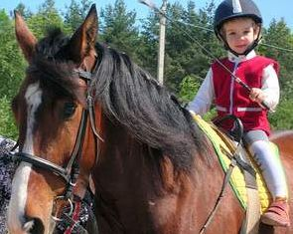
Иппотерапия (лечение с помощью лошадей) дает особый лечебный эффект после травм опорно-двигательного аппарата. Достигается это необычностью движений: подстраиваясь под шаг лошади, человек раскачивается в трех направлениях: влево-вправо, вперед-назад, вверх-вниз. Эта лечебная физкультура улучшает координацию движений, развивает подвижность и чувство равновесия. Кроме того, верховая езда полезна при психических заболеваниях, глухоте и слепоте на начальных стадиях. При лечении с помощью верховой езды улучшается кровоток, происходит очищение организма, усиливается мозговое кровообращение. Короткая прогулка верхом – гарантированное средство от депрессии.

Slide 16
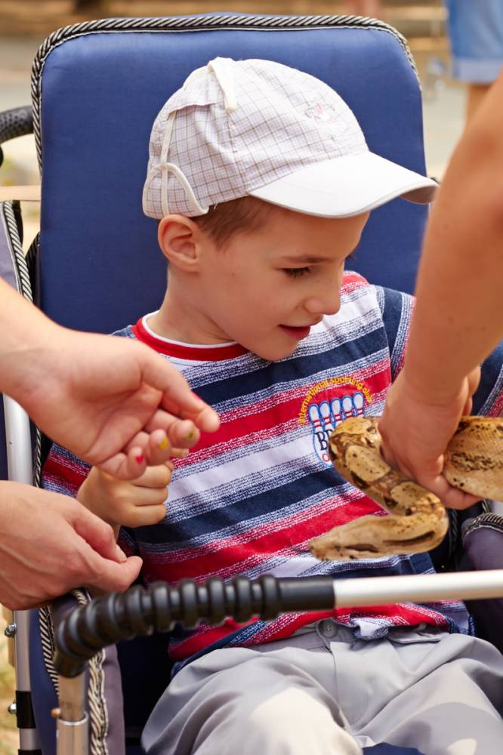
С помощью представителей класса пресмыкаю-щихся и земноводных лучше всего проводить лечение нервных заболеваний. Нужно стоять возле террариума, наблюдая за животными, ежедневно по 20-25 минут, иногда сеансы можно довести и до 2 часов с перерывами.

Slide 17
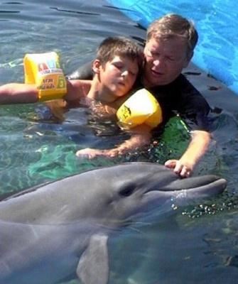
Лучшие «врачи» среди животных – это, безусловно, дельфины. Дельфинотерапия усиленно изучается во всем мире, но уже сейчас понятно, что дельфины могут дарить человеку длительный положительный психотерапевтический эффект, улучшая работоспособность, успокаивать нервную систему. Все дело в биополе дельфинов и ультразвуке, который они издают. У человека, принимающего «волны», происходит позитивная стимуляция головного мозга, проще говоря – человек становится чуточку счастливее! Эффект от общения с дельфинами самый выраженный. Ультразвук производит массаж человеческого организма на клеточном уровне и держит его «в тонусе». Подобная терапия дает отличные результаты при лечении детей с ДЦП, аутизмом и синдромом Дауна.

Slide 18
Использование анималотерапии положительно влияет на дошкольников: дети становятся спокойнее, уравновешеннее, у них появляется уверенность в своих силах, концентрируется внимание, снижаются негативные проявления в поведении во время адаптации.

Slide 19
